Slide 1
Articulação das políticas públicas para enfrentamento da evasão escolar, recomposição das aprendizagens e sucesso escolar
LUIZ MIGUEL MARTINS GARCIA
Dirigente Municipal de Educação de Sud Mennucci/ SP
Presidente da Undime
NOVEMBRO/ 2022

Slide 2
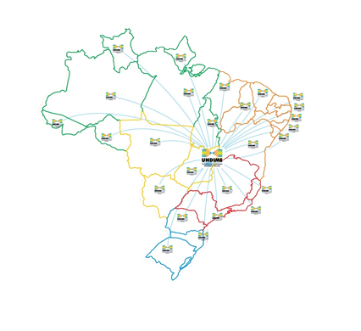
Visão
Ser referência na proposição e em processos de construção, implementação e gestão de políticas educacionais, sendo reconhecida e acreditada nacionalmente como defensora e interlocutora inconteste do direito dos cidadãos a uma educação pública com qualidade e equidade.
Associação civil, sem fins lucrativos, fundada em 10 de outubro de 1986.
Missão
Articular, mobilizar e integrar os dirigentes municipais de educação para construir e defender a educação pública com qualidade social.

Slide 3
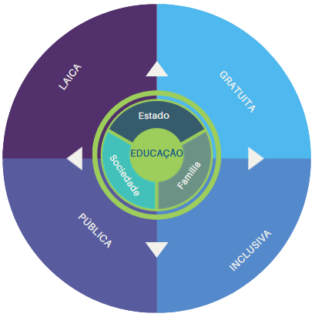
Educação como direito

Slide 4
Matrículas da Educação Básica – 2021
As matrículas das redes municipais cresceram
1.2 p.p em 2021
Fonte: Resumo Técnico Censo Escolar 2021 - Inep

Slide 5
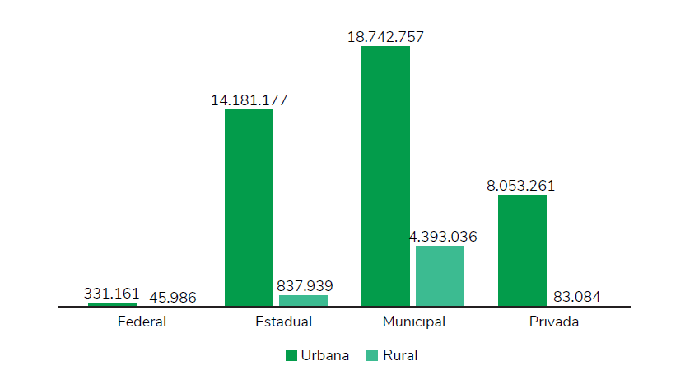
Matrículas na educação básica, por dependência administrativa e localização da escola – 2021
A rede municipal apresenta a maior proporção de matrículas em escolas do campo (19,0%).
Seguida da federal, com 12,2%
Fonte: Resumo Técnico Censo Escolar 2021 - Inep

Slide 6
Educação Infantil
Responsabilidade municipal
Assistência técnica e financeira por parte da União e Estados
Anos Iniciais
70% das matrículas estão em redes municipais
Anos Finais
45% das matrículas estão em redes municipais
Políticas para Alfabetização de crianças devem ser construídas e implementadas em Regime de Colaboração, garantida a participação das redes municipais, por meio da Undime e seccionais, desde a sua concepção

Slide 7
Planejamento e gestão da educação na pandemia
 | 2020 | 2021 | 2022
Implementação dos protocolos sanitários
Aquisição de uniformes e equipamentos de segurança
Aquisição de materiais didáticos, brinquedos, jogos e equipamentos
Ampliação das condições de acesso à Internet
Aquisição de equipamentos tecnológicos
Realização da Busca Ativa Escolar
Oferta de vagas a crianças e estudantes oriundos da rede privada
Reorganização do calendário
Implementação do curriculum continuum
Acolhimento socioemocional
Implementação dos novos currículos (BNCC) e PPP
Avaliação diagnóstica
Recuperação/ recomposição da aprendizagem

Slide 8
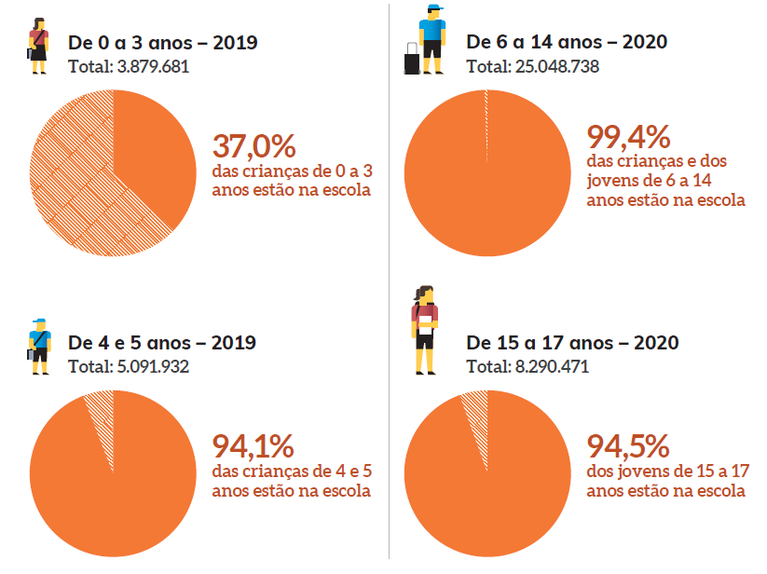
Número de crianças e jovens na escola por faixa etária
Fonte: Anuário Brasileiro da Educação Básica - 2021

Slide 9
De cada 100 estudantes que ingressam na escola (2020)
93
concluem os anos iniciais EF
aos 12 anos
82
concluem os anos finais EF
aos 16 anos
69
concluem o
Ensino Médio
aos 19 anos
Fonte: Anuário Brasileiro da Educação Básica - 2021

Slide 10
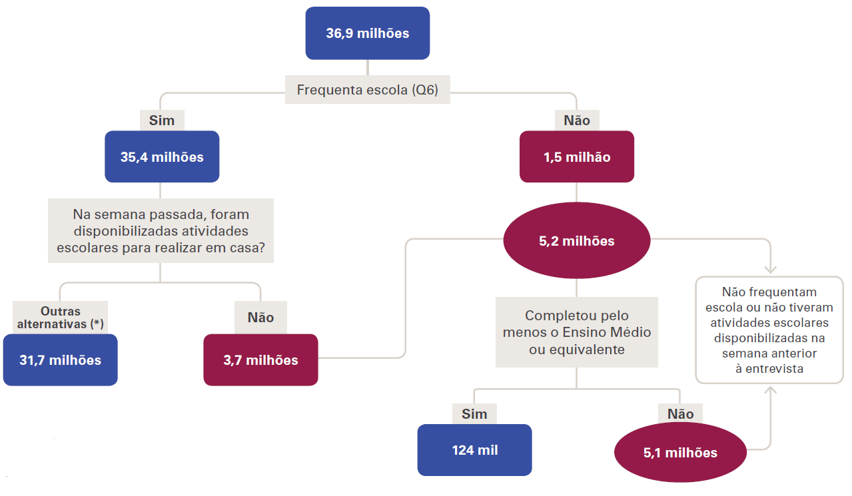
Evasão escolar na pandemia
Estudo feito pelo Unicef, com base em dados do IBGE – Pnad Covid-19,
nov. 2020, considerou como estando fora da escola aquelas crianças, adolescentes e jovens que:
não frequentavam a escola; ou
não tiveram atividades escolares disponibilizadas na semana anterior à entrevista da Pnad Covid-19

Slide 11
Parceiros estratégicos
Iniciativa
buscaativaescolar.org.br
(61) 98257-2931
0800 729 2872
contato@buscaativaescolar.org.br

Slide 12
O que é a Busca Ativa Escolar?
Metodologia social e plataforma tecnológica gratuitas
IDENTIFICAR
ACIONAR REDE DE PROTEÇÃO
FORTALECER INTERSETORIALIDADE
E REGIME DE COLABORAÇÃO
(RE)MATRICULARPERMANECER
PRODUZIR INFORMAÇÕES DIAGNÓSTICAS

Slide 13
A estratégia no Brasil
3.456 municípios e 22 estados participantes
503.006
307.053
130.505
Alertas (aprovados e pendentes)
identificação de crianças e adolescentes fora da escola ou em risco de evasão.
Casos
Após o alerta ser verificado e aceito pelo município, ele automaticamente se transforma em um caso.
(Re)matrículas realizadas
Reinserção da criança/adolescente no sistema educacional.
Fonte: plataforma – referência - 6/11/2022

Slide 14
Recomposição/ recuperação de aprendizagens:
Conjunto de estratégias visando garantir as aprendizagens comprometidas durante o período de distanciamento social, tendo por foco a redução das desigualdades educacionais e o desenvolvimento de conhecimentos, habilidades e competências adequadas a cada etapa.

Slide 15
RECOMPOSIÇÃO DAS APRENDIZAGENS
RECURSOS DIDÁTICOS
AVALIAÇÃO
DIAGNÓSTICA
FORMAÇÃO INICIAL E CONTINUADA DE PROFESSORES
PPPs
CURRÍCULO
TEMPO DE ENSINO

Slide 16
O que conseguimos ensinar?
Qual é o papel da família?
O que o aluno consegue aprender?
Concepção de educação
Qual é o papel da escola?

Slide 17
Educação &
Desenvolvimento pleno da pessoa

Slide 18
Ensino Fundamental
Ciclo da Alfabetização
Anos Iniciais
Anos Fundamentais
Ensino Médio
Educação Infantil Creche
Pré-escola
Ensino Superior
Processo de
ensino-aprendizagem

Slide 19
realização de diagnóstico;
estabelecimento de objetivos, metas e estratégias;
elaboração de projetos, programas e políticas;
monitoramento e avaliação da implementação das propostas.
Planejamento do processo de ensino-aprendizagem

Slide 20
Conhecimento
Pensamento científico,
crítico e
criativo
Responsabilidade
e cidadania
Empatia e cooperação
Repertório cultural
Competências gerais da BNCC
Autoconhecimento
e autocuidado
Comunicação
Argumentação
Cultura digital
Trabalho e projeto de vida

Slide 21
A BNCC contém:
conteúdos, conhecimentos e habilidades que os alunos têm o direito de aprender;
competências gerais e específicas que os alunos devem desenvolver em todas as áreas;
progressão das habilidades a cada ano.
competências específicas de cada área e respectivos componentes curriculares;

Slide 22
Educação Infantil
Creche
Bebês (0 a 1 ano e 6 meses)
Crianças bem pequenas
(1 anos e 7 meses a 3 anos e 11 meses)
Pré-escola
Crianças pequenas
(4 anos a 5 anos e 11 meses)
Objetivos de aprendizagem e desenvolvimento da Educação Infantil

Slide 23
Ensino Fundamental na BNCC
Competências gerais
Áreas de conhecimento
Linguagens
Matemática
Componentes curriculares
Língua Portuguesa, Arte, Educação Física e Língua Inglesa (anos finais)
Ensino Religioso
Matemática
Ciências da Natureza
Ciências Humanas
Ensino Religioso
Ciências
Geografia e História
Competências específicas
Competências específicas
Habilidades

Slide 24
Alguns resultados da 8ª onda da pesquisa da Undime sobre a educação na pandemia (julho/ 22)

Slide 25
Grande maioria das redes respondentes declara que a frequência às aulas presenciais tem sido total
N. casos: 3.245 respondentes, mas com exclusão de redes que eventualmente não oferecem alguma etapa de ensino.

Slide 26
Maior parte do AEE é ofertado nas próprias escolas ou em organizações parceiras
N. casos: 3.245 respondentes, mas com exclusão de redes que eventualmente não oferecem AEE em alguma etapa de ensino.

Slide 27
Grande maioria dos municípios implementa a estratégia de Busca Ativa Escolar, com incidência menor na EJA e nos anos finais do fundamental
N. casos: 3.245 respondentes, mas com exclusão de redes que eventualmente não oferecem alguma etapa de ensino).

Slide 28
Por volta de 70% das redes respondentes declaram que todas as escolas adaptaram seu PPP ao novo currículo, elaborado a partir da BNCC
N. casos: 3.245 respondentes, mas com exclusão de redes que eventualmente não oferecem alguma etapa de ensino.

Slide 29
O diagnóstico de defasagens está sendo realizado pelas SME com as escolas, ou pelas escolas, mas com algum apoio da SME
N. casos: 3.245 respondentes, mas com exclusão de redes que eventualmente não oferecem alguma etapa de ensino.

Slide 30
A grande maioria das redes respondentes diz estar elaborando as estratégias de recomposição/ recuperação da aprendizagem com as escolas
N. casos: 3.245 respondentes, mas com exclusão de redes que eventualmente não oferecem alguma etapa de ensino.

Slide 31
As redes respondentes parecem se dividir entre atividades de recomposição/ recuperação de aprendizagem de turno e contraturno escolar
N. casos: 3.245 respondentes, mas com exclusão de redes que eventualmente não oferecem alguma etapa de ensino.

Slide 32
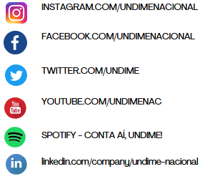
Plataformas Undime:
Siga a Undime
nas mídias sociais:

